Slide 1

CHÀO MỪNG
QUÝ THẦY CÔ
VÀ CÁC EM
HỌC SINH!

Slide 2









XÂY NHÀ CHO THỎ

Slide 3









Slide 4



21>16?
A. Sai
B. Đúng

Slide 5

45 < 65
A. Đúng
B. Sai

Slide 6

22 > 20?
A. Sai
B. Đúng

Slide 7

Em vui học toán

Slide 8


Slide 9
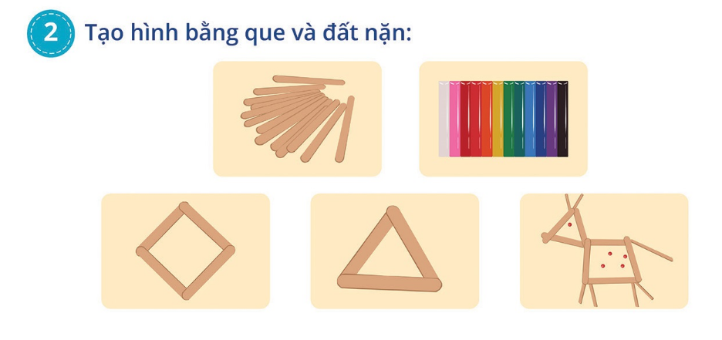

Slide 10
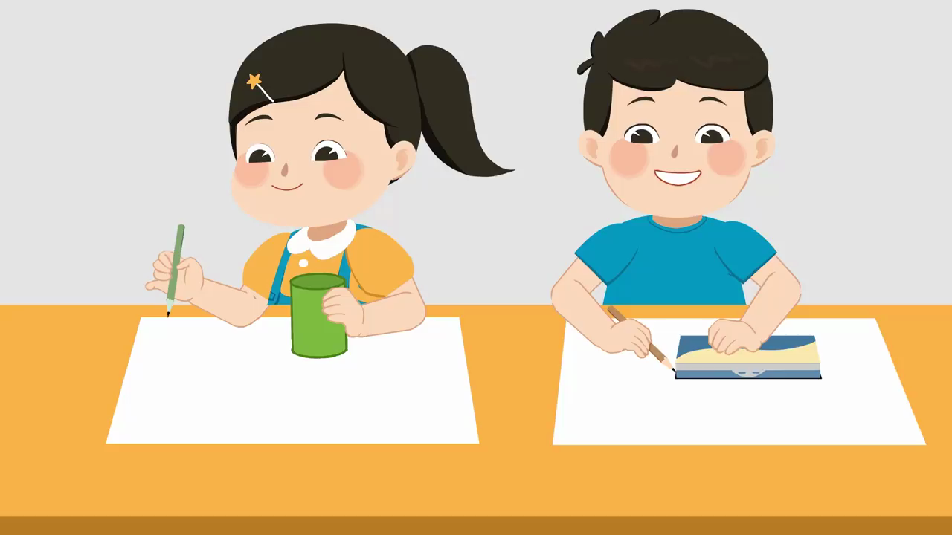

Slide 11
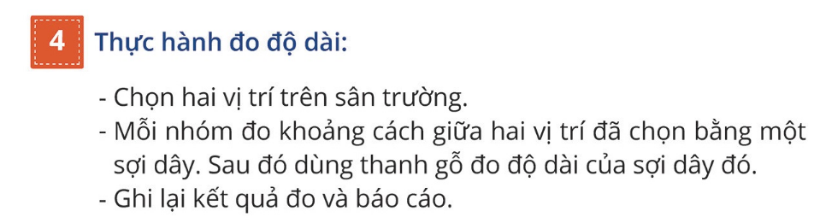
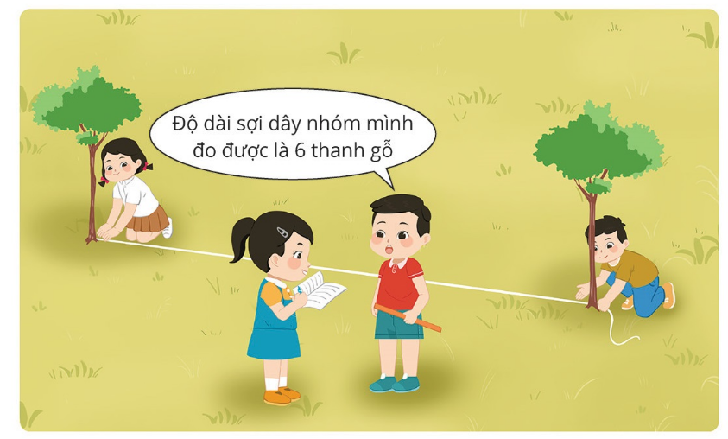

Slide 12

Củng cố bài học

